Slide 1
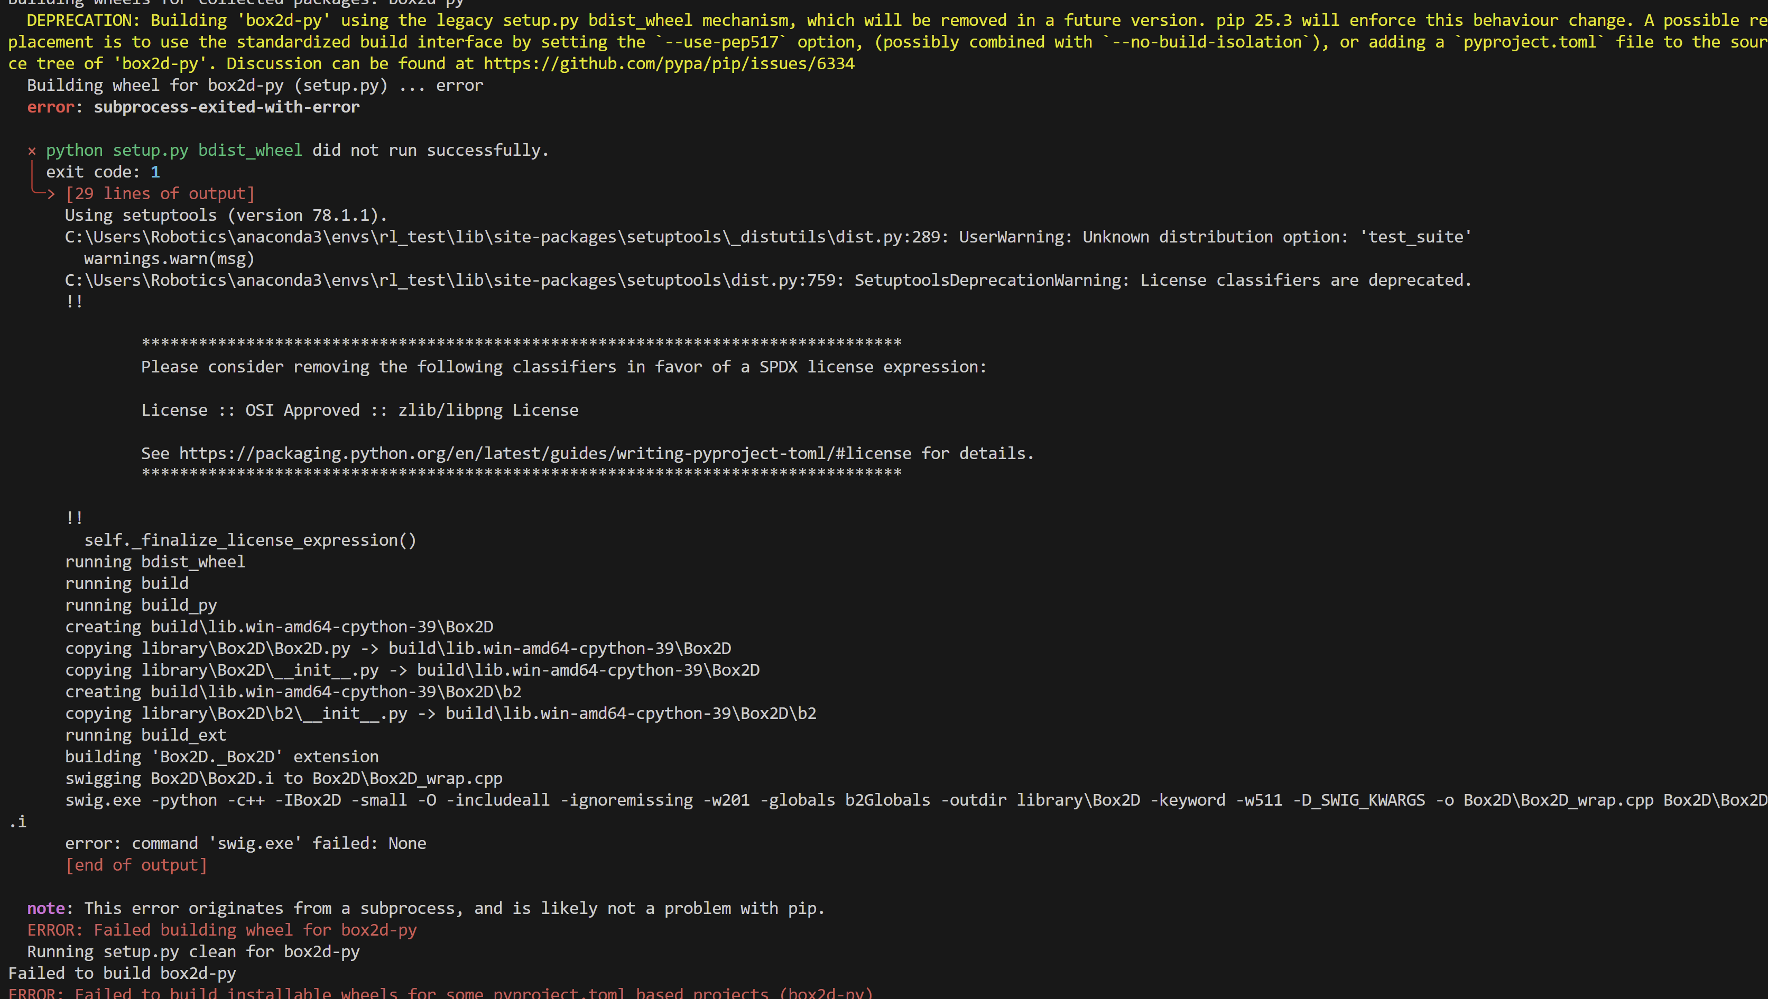
pip install gym[box2d] 설치 오류
윈도우에서 gym[box2d] 설치 시 오류 발생

Slide 2
pip install gym[box2d] 설치 오류
Anaconda환경을 사용한다면 conda를 이용하여 설치 conda install conda-forge::gym-box2d numpy==1.23.0

Slide 3
pip install gym[box2d] 설치 오류
pip를 사용하여 설치할 때 오류 2가지 - swig - Microsoft c++ build tool
Swig 설치 후, pip install 재시도
Microsoft c++ build tool 설치 후, pip 재시도

Slide 4
pip install gym[box2d] 설치 오류
1. 윈도우에서 gym[box2d] 설치 시 swig 오류

Slide 5
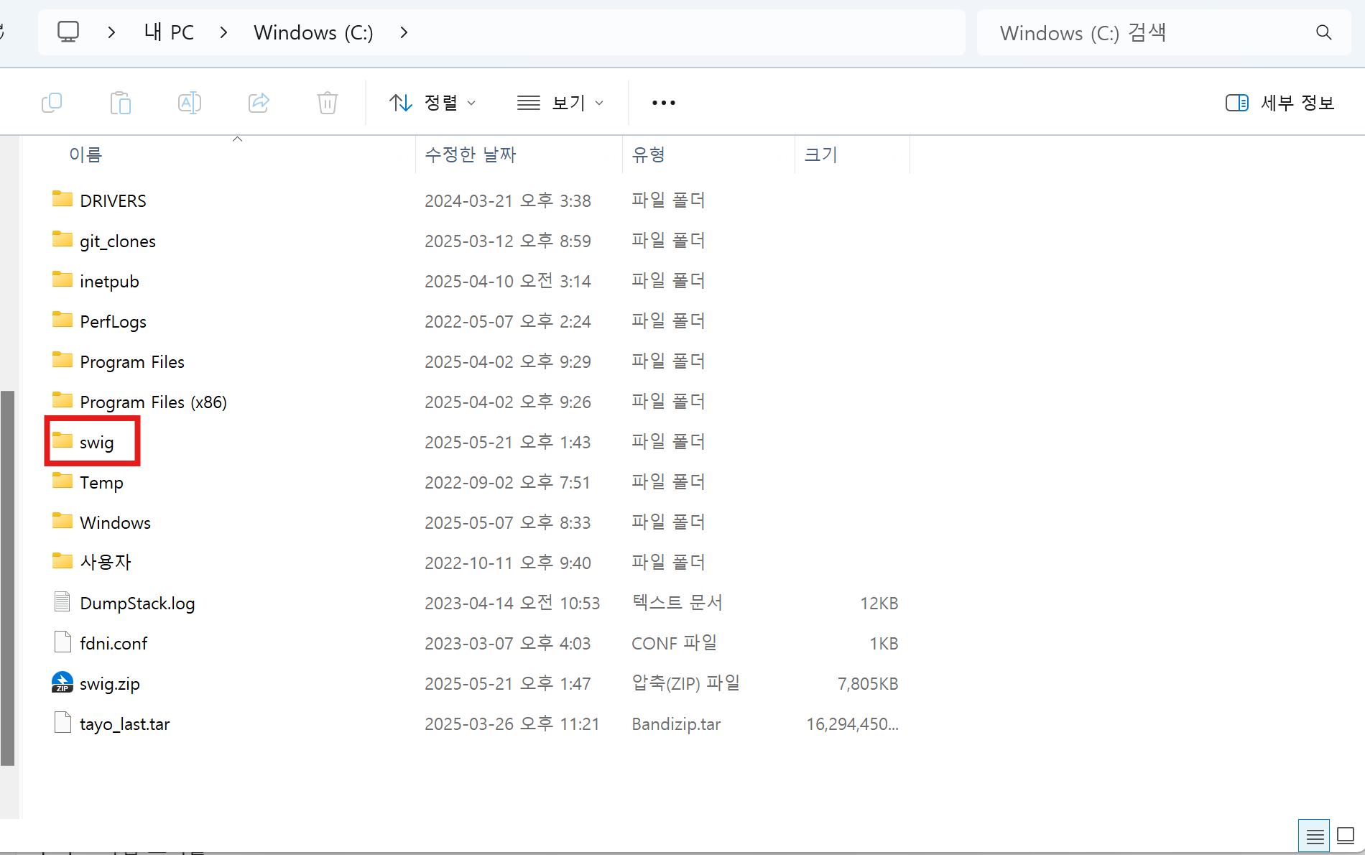
pip install gym[box2d] 설치 오류
Swig 다운로드 https://sourceforge.net/projects/swig/files/swigwin/swigwin-3.0.2/swigwin-3.0.2.zip/download
C에 압축 풀기 후 폴더명 swig로 변경 (C:\swig)

Slide 6
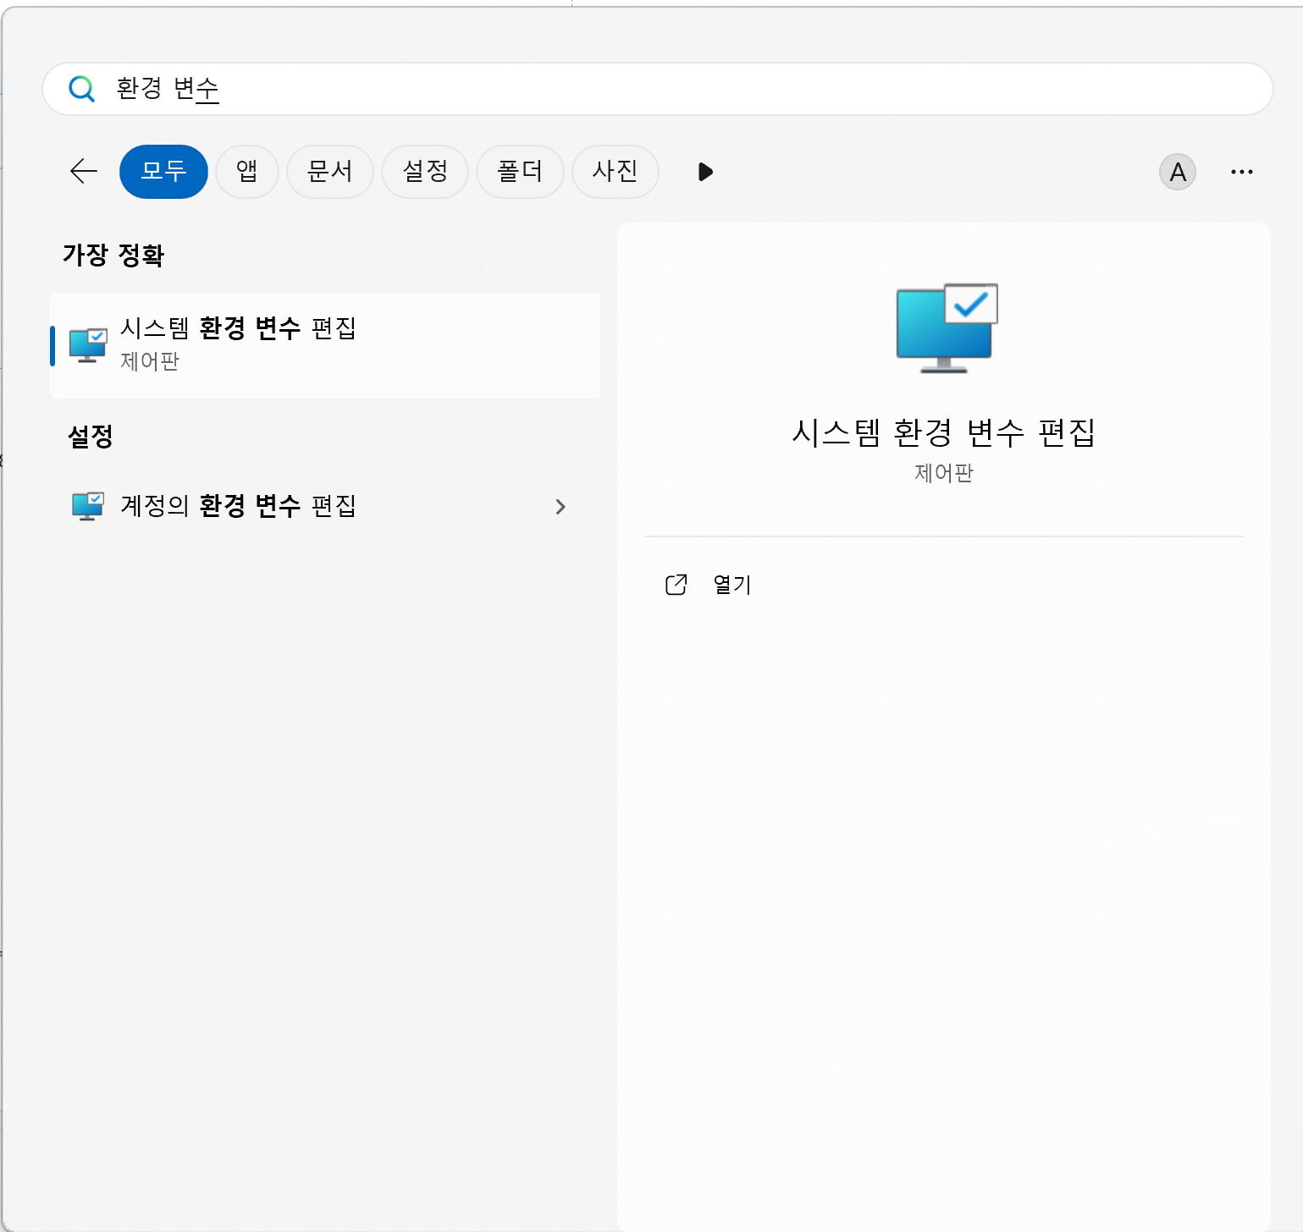
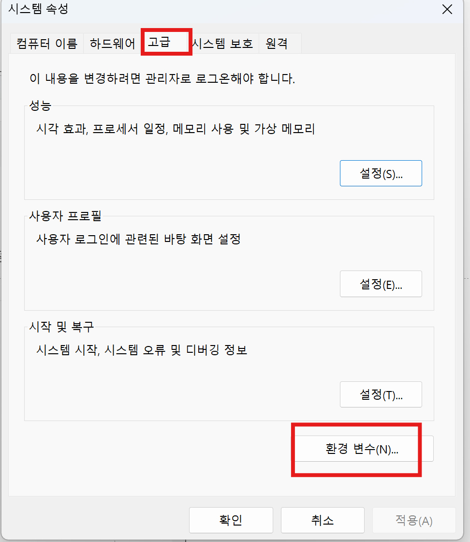
pip install gym[box2d] 설치 오류
시작(윈도우키) ->시스템 환경변수 편집 -> 고급 ->환경변수

Slide 7
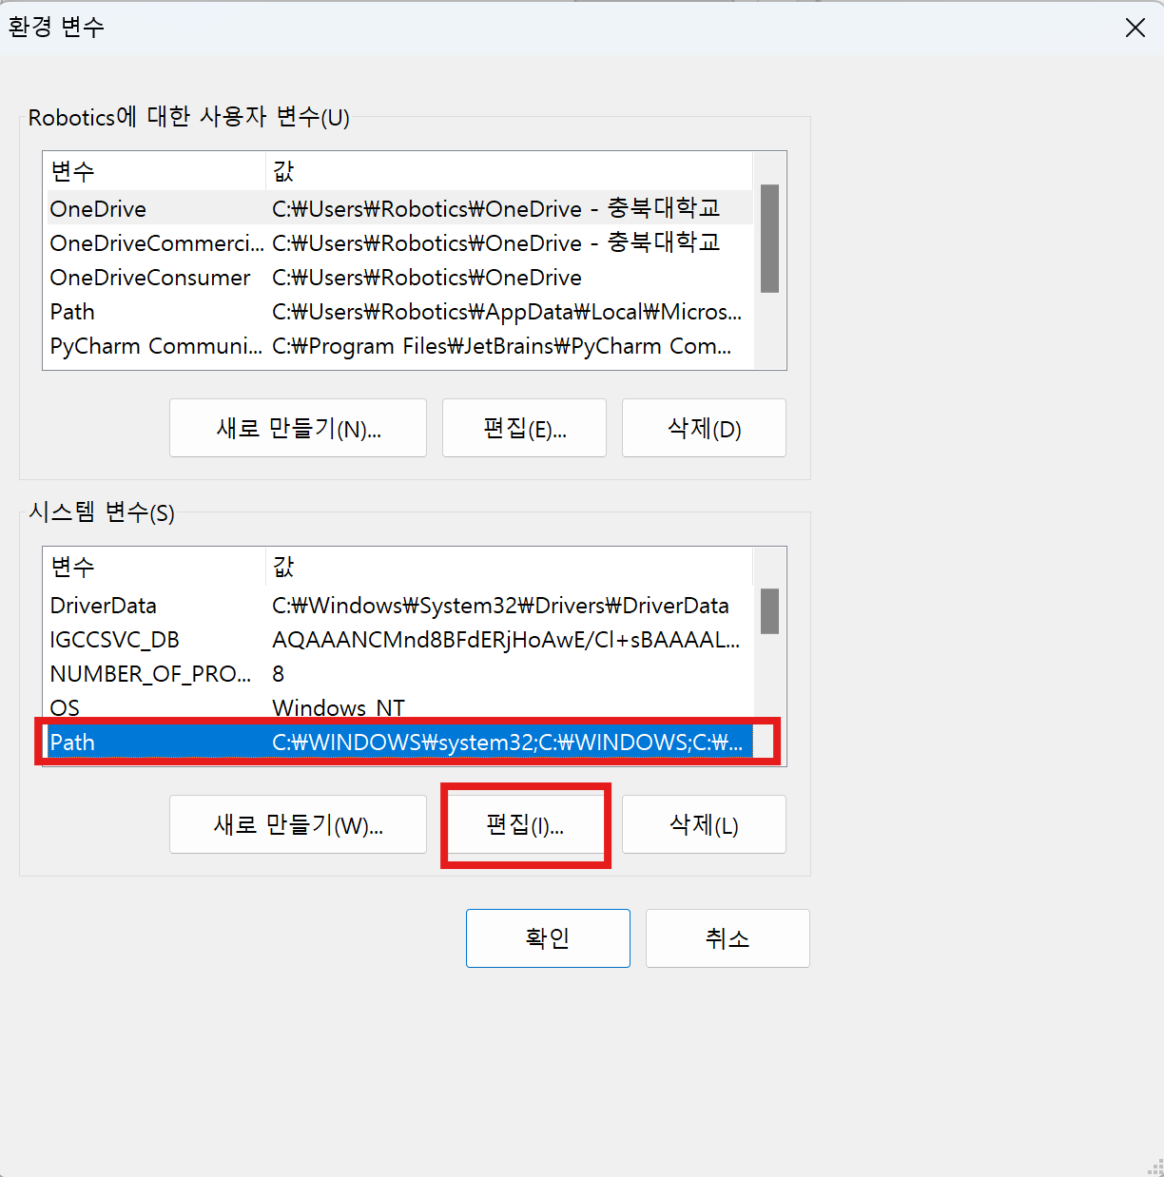
pip install gym[box2d] 설치 오류
시스템 변수 -> Path -> 편집 Path가 없으면 스크롤 내려서 찾기

Slide 8
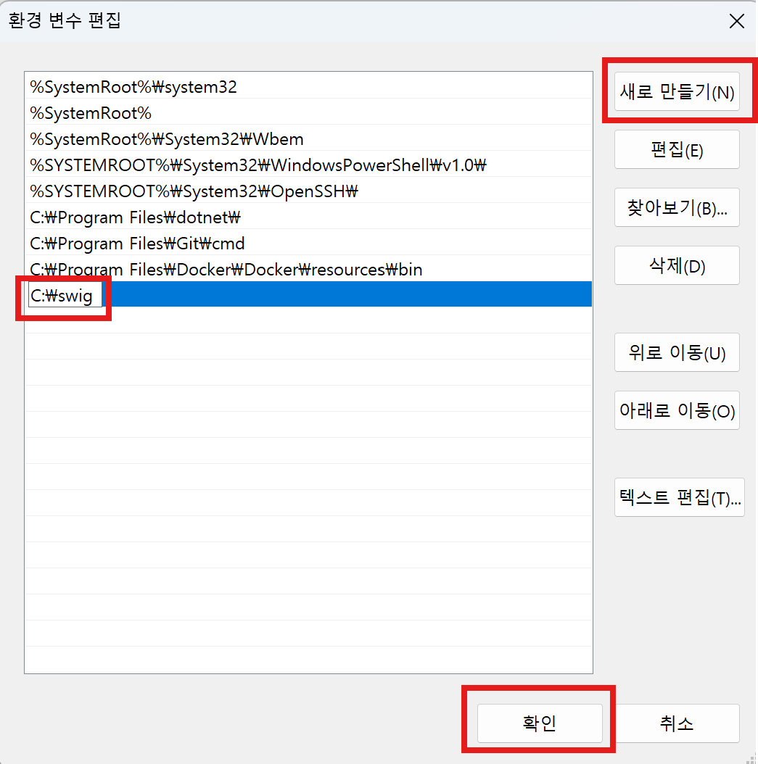
pip install gym[box2d] 설치 오류
새로 만들기 -> C:\swig 추가 -> 확인

Slide 9
pip install gym[box2d] 설치 오류
프로그램 재 시작 후(ex. vscode, jupyter, terminal ..) 다시설치 pip install gym[box2d]

Slide 10
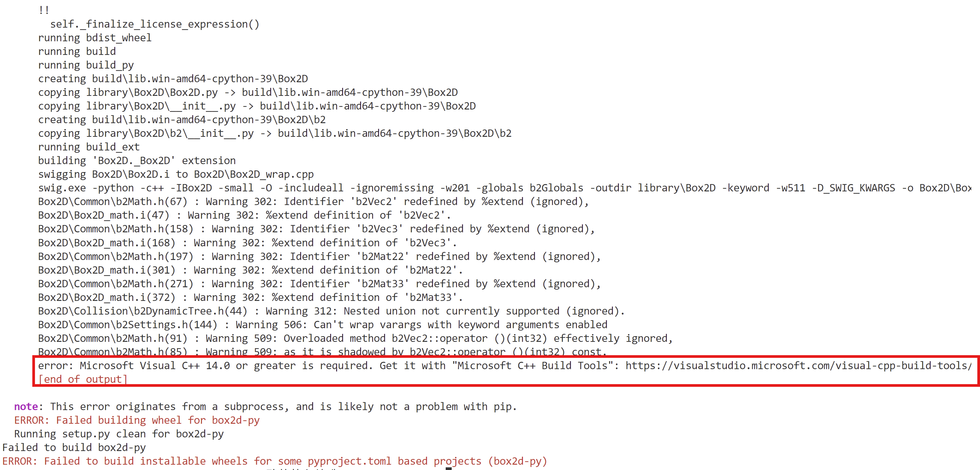
pip install gym[box2d] 설치 오류
2. Microsoft Visual C++ 14.0 or greater is required 오류

Slide 11
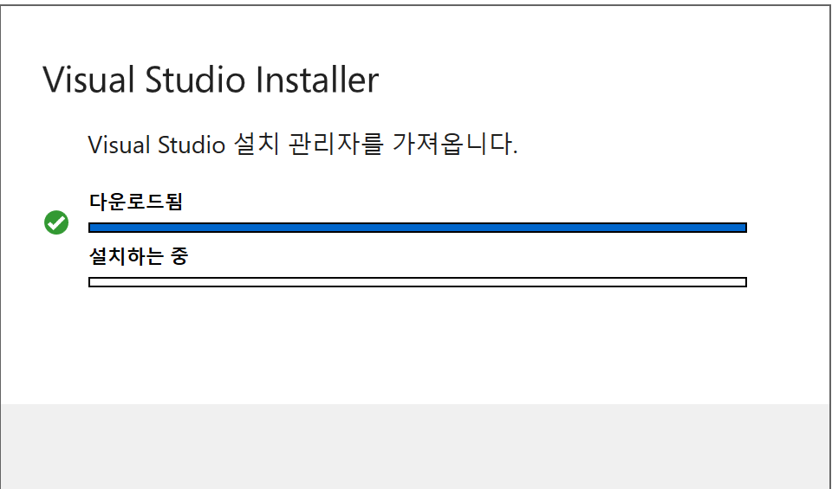
pip install gym[box2d] 설치 오류
microsoft c++ build tool 다운로드 https://visualstudio.microsoft.com/ko/visual-cpp-build-tools/
파일 다운로드 후 실행

Slide 12
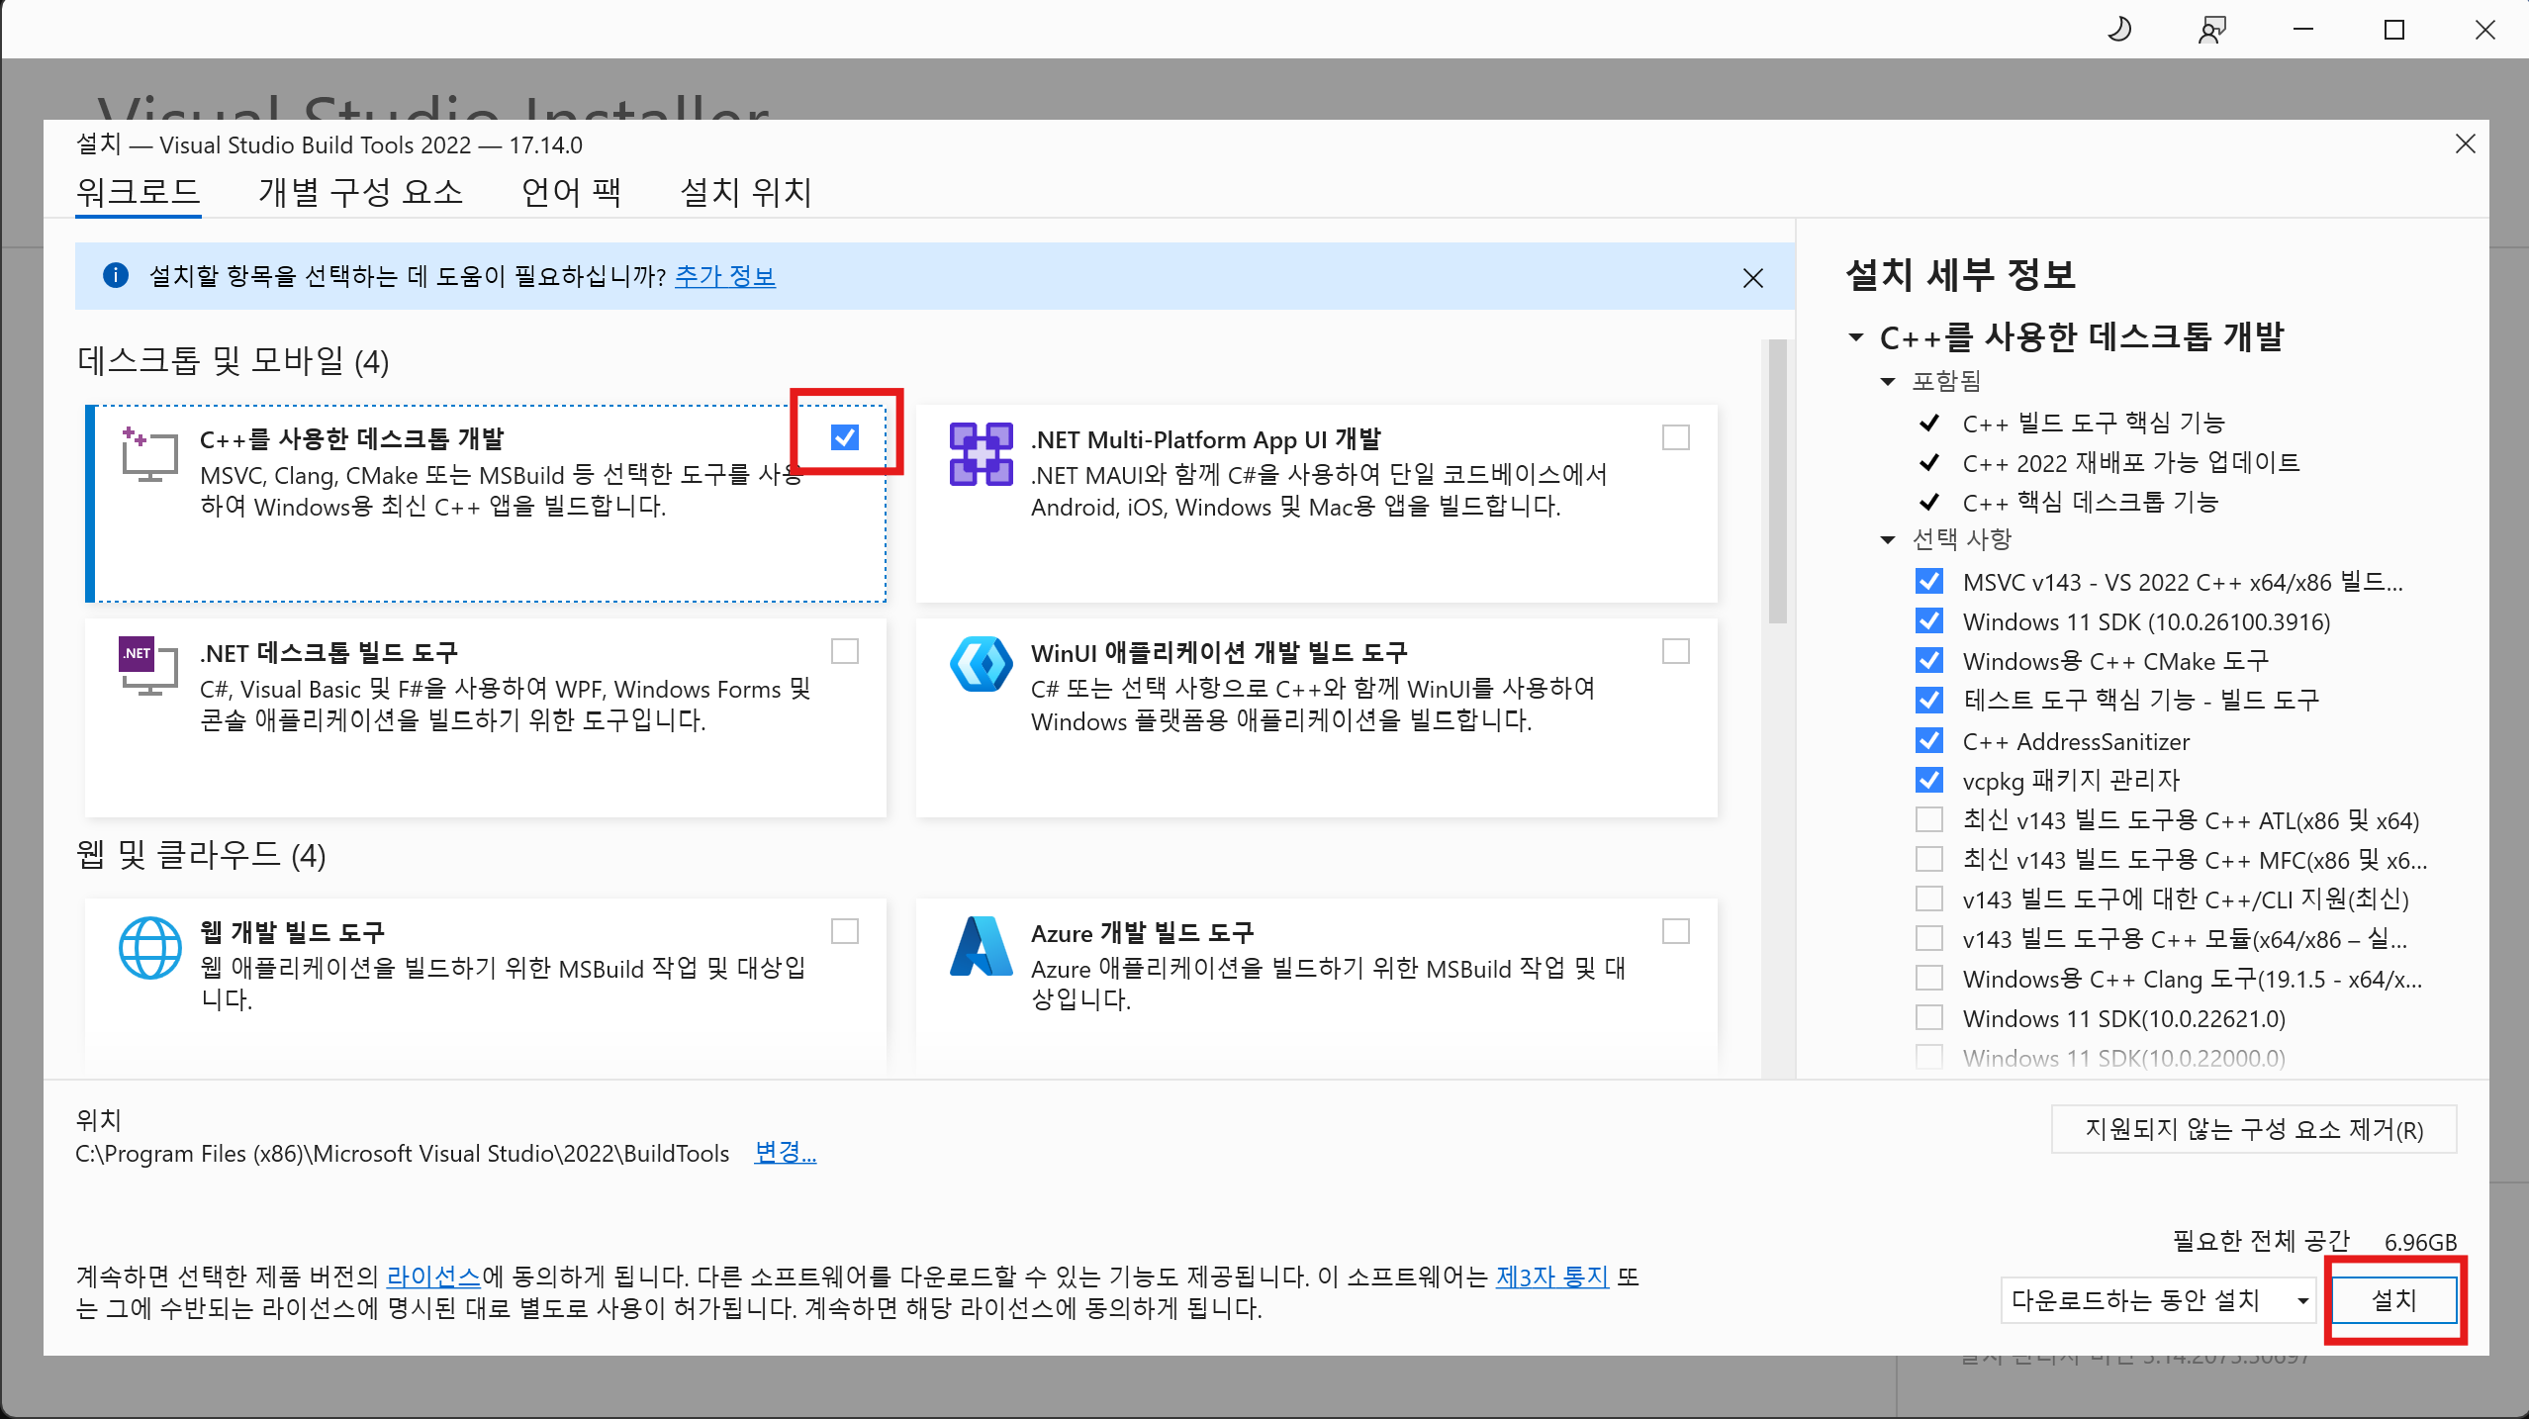
pip install gym[box2d] 설치 오류
C++을 사용한 데스크톱 개발 설치

Slide 13
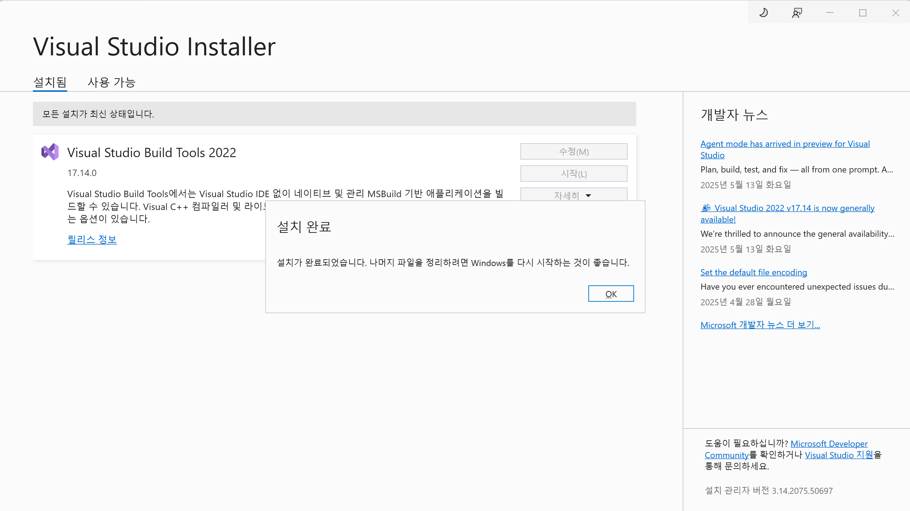
pip install gym[box2d] 설치 오류
설치 완료

Slide 14
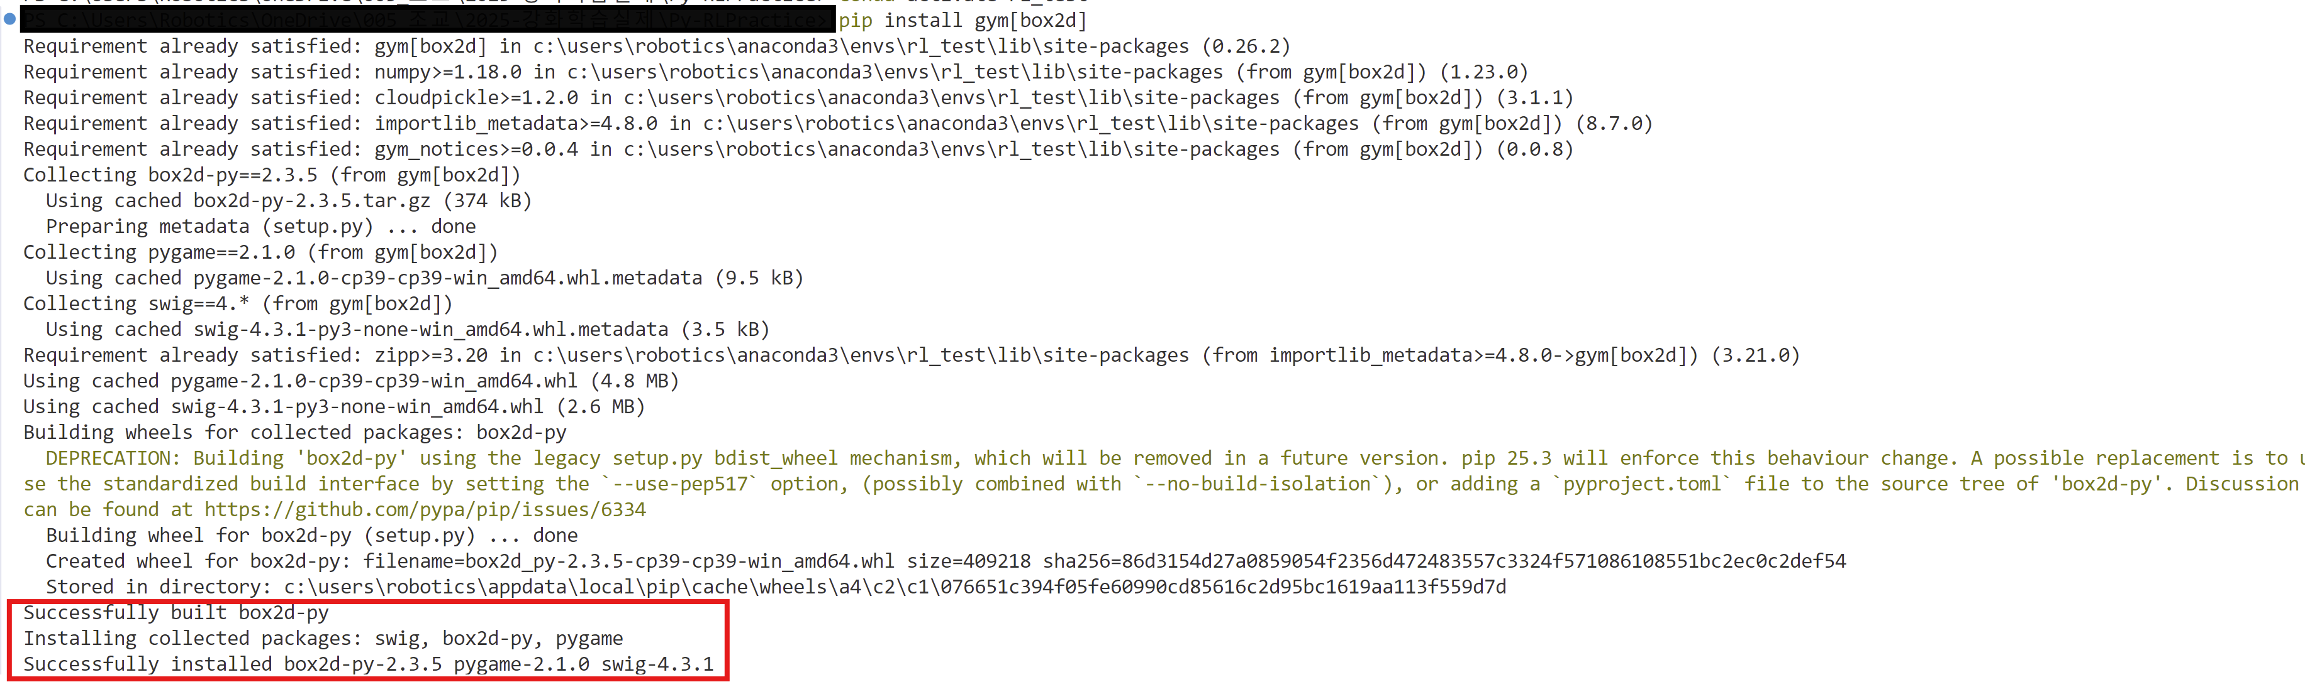
pip install gym[box2d] 설치 오류
프로그램 재 시작 후(ex. vscode, jupyter, terminal ..) 다시설치 pip install gym[box2d]

